Slide 1

第5章 面向对象编程（上）
讲师：李贺飞

Slide 2
本章内容
第一节 类和对象
第二节 对象的属性和方法
第三节 Java内存管理和垃圾回收
第四节 类的封装
第五节 this关键字
第六节 声明和使用构造器
第七节 包的管理

Slide 3
学习面向对象内容的三条主线
1.java类及类的成员
2.面向对象的三大特征
3.其它关键字

Slide 4
第一节 类和对象

Slide 5
面向对象
冰箱
打开冰箱
存储大象
关闭冰箱
打开
存储
关闭
面向过程
冰箱.打开
冰箱.存储
冰箱.关闭

Slide 6

何谓“面向对象”的编程思想？
顿 悟？OR 渐 悟？

Slide 7
面向对象与面向过程
面向对象(OOP)与面向过程
二者都是一种思想，面向对象是相对于面向过程而言的。面向过程，强调的是功能行为。面向对象，将功能封装进对象，强调具备了功能的对象。
面向对象更加强调运用人类在日常的思维逻辑中采用的思想方法与原则，如抽象、分类、继承、聚合、多态等。
面向对象的三大特征
封装 (Encapsulation)
继承 (Inheritance)
多态 (Polymorphism)
OOP: Object Oriented Programming
面向过程：procedure oriented programming

Slide 8
面向对象的思想概述
程序员从执行者转化成了指挥者。
完成需求时：
先去找具有所需功能的对象来用。
如果该对象不存在，那么创建一个具有所需功能的对象。
这样简化开发并提高复用。
类(class)和对象(object)是面向对象的核心概念。
类是对一类事物描述，是抽象的、概念上的定义
对象是实际存在的该类事物的每个个体，因而也称实例(instance)。
“万事万物皆对象”

Slide 9
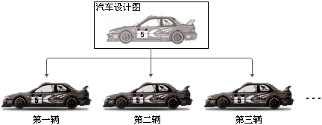
类和对象
可以理解为：类 = 汽车设计图；对象 = 实实在在的汽车
面向对象程序设计的重点是类的设计
定义类其实是定义类中的成员(成员变量和成员方法)

Slide 10
java类及类的成员
面向对象是一种的程序设计方法，其基本思想是使用对象和类等基本概念来进行程序设计。
类是对现实世界事物的抽象定义
属 性：对应类中的成员变量
行 为：对应类中的成员方法
Field = 属性 = 成员变量，Method = (成员)方法 = 函数
Notes:
生活中描述事物无非就是描述事物的属性和行为。如：人有身高，体重等属性，有说话，打球等行为。

Slide 11
类的语法格式
修饰符 class 类名 {
属性声明;
方法声明;
}
说明：修饰符public：类可以被任意访问
类的正文要用{ }括起来
举例：
public class Person{
private int age ; //声明私有变量 age
public void showAge(int i) { //声明方法showAge( )
age = i;
}
}

Slide 12
创建Java自定义类
步骤：
定义类（考虑修饰符、类名）
编写类的属性（考虑修饰符、属性类型、属性名、初始化值）
编写类的方法（考虑修饰符、返回值类型、方法名、形参等）
练习：
定义Person、Animal、ClassRoom、Zoo等类，加以体会。

Slide 13
对象的创建和使用
java类及类的成员
如何使用java类？
java类的实例化，即创建类的对象

Slide 14
对象的创建和使用
对象通过new +构造器语句来创建
引用变量用来引用对象。
例如：
声明Animal类型的引用变量t：
Animal xb;
使用引用变量引用对象：
xb = new Animal();

Slide 15
对象的创建和使用
举例:
public class Zoo{
public static void main(String args[]){
Animal xb=new Animal();
xb.legs=4;
System.out.println(xb.legs);
xb.eat();
xb.move();
}
}
public class Animal {
public int legs;
public void eat(){
System.out.println(“Eating.”);
}
public viod move(){
System.out.println(“Move.”);
}
}

Slide 16
类与对象
Animal
legs
eat() move()
类名
数据(属性)
Java 类
举例
数据1
方法
……
属性
new Animal()
new Animal()
数据n
方法1
xb:Animal
legs=4
eat() move()
xh:Animal
legs=0
eat() move()
……
方法
方法n

Slide 17
对象的创建和使用
举例:
public class Zoo{
public static void main(String args[]){
Animal xb=new Animal();
Animal xh=new Animal();
xb.legs=4;
xh.legs=0;
System.out.println(xb.legs); //4
System.out.println(xh.legs); //0
xb.legs=2;
System.out.println(xb.legs); //2
System.out.println(xh.legs); //0
} }
如果创建了一个类的多个对象，对于类中定义的属性，每个对象都拥有各自的一套副本，且互不干扰。

Slide 18
提 示
类的访问机制：
在一个类中的访问机制：类中的方法可以直接访问类中的成员变量。（例外：static方法访问非static，编译不通过。）
在不同类中的访问机制：先创建要访问类的对象，再用对象访问类中定义的成员。

Slide 19
匿名对象
我们也可以不定义对象的句柄，而直接调用这个对象的方法。这样的对象叫做匿名对象。
如：new Person().shout();
使用情况
如果对一个对象只需要进行一次方法调用，那么就可以使用匿名对象。
我们经常将匿名对象作为实参传递给一个方法调用。

Slide 20
练 习
练习1：
编写一个Student类，包含name、gender、age、id、score属性，分别为String、String、int、int、double类型。
类中声明一个say方法，返回String类型，方法返回信息中包含所有属性值。
在另一个TestStudent类中的main方法中，创建Student对象，并访问say方法和所有属性，并将调用结果打印输出。
练习2：
编写一个Dog类，包含name、age、weight属性
类中声明一个say方法，返回String类型，方法返回信息中包含所有属性值。
在另一个TestDog类中的main方法中，创建Dog对象，并访问say方法和所有属性，将调用结果打印输出。

Slide 21
第二节 对象的属性和方法

Slide 22
Car c3 = new Car();
0x123
name:null
color:null
tyre:0
“红色”
c3:
0x123

Slide 23
Car c1 = new Car();
c1.name = "奔驰";
c1.color = "白色";
c1.tyre = 4;
Car c2 = new Car();
c2.name = "宝马";
c2.color = "黑色";
c2.tyre = 4;
0x456
name:”宝马”
color:“黑色”
tyre:4
0x123
name:”奔驰”
color:”白色”
tyre:4
c2:
0x456
c1:
0x123
栈：局部变量和对象的引用
堆：对象
new 出来

Slide 24
类的成员之一：属性
对象的属性，也称为成员变量，又称为实例变量。
对象属性的初始化，即初始赋值，有以下同两种方式：
默认初始化赋值：对象被创建时，不同类型的属性首先被赋 予不同的缺省值。
显式初始化赋值：如果在类中声明属性时指定了初始值，那 么在对象被创建时，相应的属性就被显式 地赋予此初始值。
语法格式：
修饰符 数据类型 属性名 =初值 ;

Slide 25
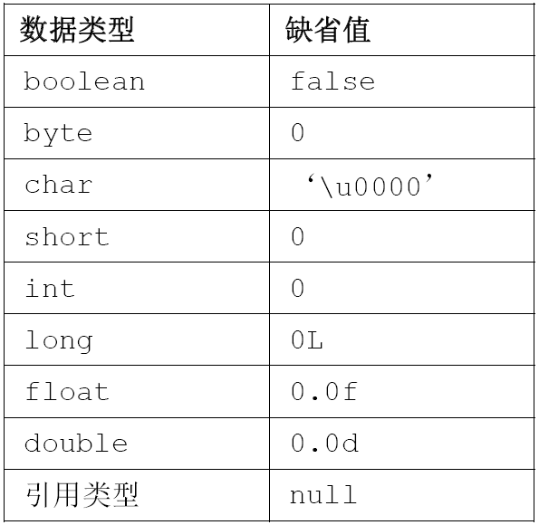
对象属性的缺省初始化赋值

Slide 26
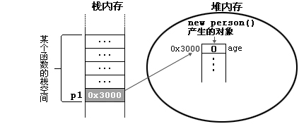
对象的产生
class Person{
int age;
void shout(){
System.out.println(“oh,my god! I am ” + age);
}
}
Person p1 = new Person();执行完后的内存状态

Slide 27
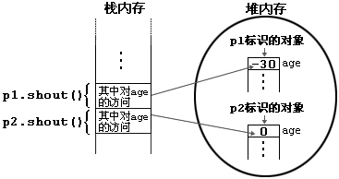
对象的使用
class TestPerson{
public static void main(String[] args) { //程序运行的内存布局如下图
Person p1 = new Person();
Person p2 =new Person();
p1.age = -30;
p1.shout();
p2.shout();
}
}

Slide 28
根据代码，画出内存图
class Car{
String color = "red";
int num = 4;
void show(){
System.out.println("color="+color+"..num="+num);
}
}
class TestCar {
public static void main(String[] args) {
Car c1 = new Car(); //建立对象c1
Car c2 = new Car(); //建立对象c2
c1.color = "blue"; //对对象的属性进行修改
c1.show(); //使用对象的方法
c2.show();
} }

Slide 29
对象内存结构
Car c1 = new Car(); c1.color="blue";
Car c2 = new Car();
heap
0x0034
color="red"
num=4
"blue"
new Car( )
c1
0x0034
0x0078
c2
0x0078
color="red"
num=4
new Car( )
Notes:
只要是用new操作符定义的实体就在会堆内存中开辟一个新的空间。
并每一个对象中都有一份属于自己的属性。
通过 对象.对象成员 的方式操作对象中的成员，
对其中一个对象的成员进行了修改。和另一个对象没有关系。

Slide 30
补：变量的分类：成员变量与局部变量
在方法体外，类体内声明的变量称为成员变量。
在方法体内部声明的变量称为局部变量。
注意：二者在初始化值方面的异同:
同：都有生命周期
异：局部变量除形参外，需显式初始化。
实例变量（不以static修饰）
成员变量
所有
变量
类变量（以static修饰）
形参（方法签名中定义的变量）
局部变量
方法局部变量（在方法内定义）
代码块局部变量（在代码块内定义）

Slide 31
成员变量（属性）和局部变量的区别？
成员变量：
成员变量定义在类中，在整个类中都可以被访问。
成员变量分为类成员变量和实例成员变量，实例变量存在于对象所在的堆内存中。
成员变量有默认初始化值。
成员变量的权限修饰符可以根据需要，选择任意一个
局部变量：
局部变量只定义在局部范围内，如：方法内，代码块内等。
局部变量存在于栈内存中。
作用的范围结束，变量空间会自动释放。
局部变量没有默认初始化值，每次必须显式初始化。
局部变量声明时不指定权限修饰符

Slide 32
练 习
改写Dog类，name属性使用缺省初始值，age和weight属性使用显式初始值1和10。
在TestDog类的main方法中，创建两个Dog对象，分别调用两对象的say方法，将调用结果打印输出。
继续在main方法中，将两个Dog对象的name属性分别设为“京叭 ”和“吉娃娃”，第二个对象的体重设为8。再分别调用两对象的say方法，将调用结果打印输出。
根据输出结果，理解由同一类创建的不同对象的属性的独立性。

Slide 33
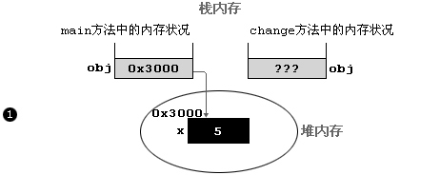
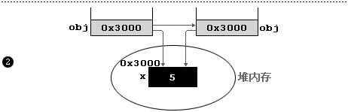

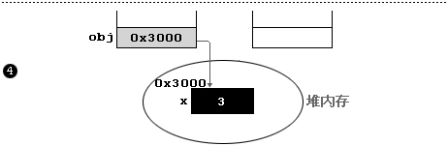
方法的参数传递 —引用数据类型的参数传递

Slide 34
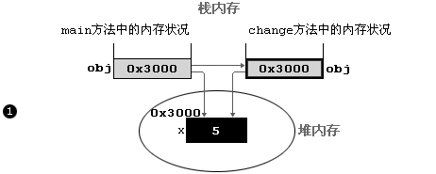
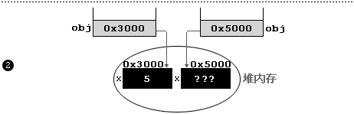
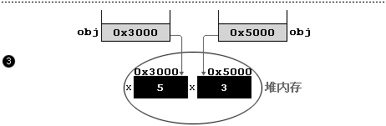
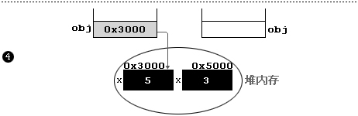
方法的参数传递 —引用数据类型的参数传递

Slide 35
方法的参数传递
public class TestTransfer {
public static void swap(int a , int b){
int tmp = a;
a = b;
b = tmp;
System.out.println("swap方法里，a的值是"
+ a + "；b的值是" + b);
}
public static void main(String[] args) {
int a = 6;
int b = 9;
swap(a , b);
System.out.println("交换结束后，变量a的值是"
+ a + "；变量b的值是" + b);
} }
请输出结果

Slide 36
方法的参数传递
class DataSwap{
public int a;
public int b;
}
public class TestTransfer1 {
public static void swap(DataSwap ds){
int tmp = ds.a;
ds.a = ds.b;
ds.b = tmp;
System.out.println("swap方法里，a Field的值是"
+ ds.a + "；b Field的值是" + ds.b);
}
public static void main(String[] args) {
DataSwap ds = new DataSwap();
ds.a = 6;
ds.b = 9;
swap(ds);
System.out.println("交换结束后，a Field的值是"
+ ds.a + "；b Field的值是" + ds.b);
}
}
请输出结果

Slide 37
0x1234
a:1
b:2
add 的栈桢
0x1234
num:
main 的栈桢
num:
0x1234
栈：局部变量
堆：对象

Slide 38
第三节 Java内存管理和垃圾回收

Slide 39
0x123
name:null
age:0
0x123
p1
p:
0x123
null

Slide 40
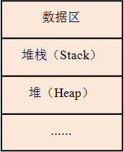
JVM内存结构
在执行Java应用程序时，JVM将内存划分为多个不同区域，用以维持程序的运行。
对于Java程序员来说，应了解堆和堆栈的用途：
堆栈：用于临时保存局部变量的值
堆：用于存储对象及其加载的类

Slide 41
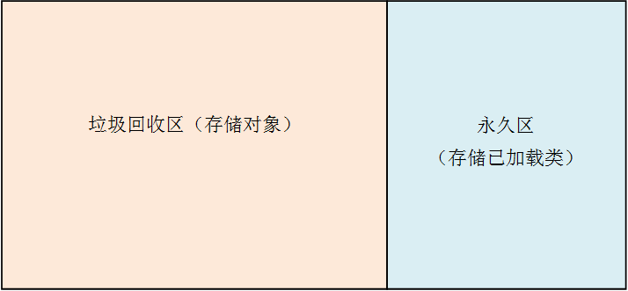
JVM内存结构
所有由代码直接或间接创建的对象均被保存在堆（Heap）内存中。
JVM将堆内存划分为两个部分：垃圾回收区和永久区。
所有创建的对象均被存放在垃圾回收区中，而永久区只用于存放JVM所加载类的信息。

Slide 42
JVM垃圾回收机制
垃圾对象 — 内存中不再被使用的对象
垃圾回收（GC） — JVM自动释放垃圾对象所占内存的机制
如果对象再没有被引用变量引用时，便称之为垃圾，其所占用的内存将很快被JVM回收。
1 public class TestDog {
2 public static void main(String[] args) {
3 Dog d = new Dog();
4 System.out.println("Dog d’s weight is " + d.getWeight());
5 d = null;
6
7 Dog d1 = new Dog();
8 System.out.println("Dog d’s weight is " + d1.getWeight());
9 }
10 }

Slide 43
第四节 类的封装

Slide 44
面向对象特征之一：封装和隐藏
使用者对类内部定义的属性(对象的成员变量)的直接操作会导致数据的错误、混乱或安全性问题。
public class Animal {
public int legs;
public void eat(){
System.out.println(“Eating.”);
}
public void move(){
System.out.println(“Moving.”);
}
}
public class Zoo{
public static void main(String args[]){
Animal xb=new Animal();
xb.legs=4;
System.out.println(xb.legs);
xb.eat();xb.move();
} }
应该将legs属性保护起来，防止乱用。
保护的方式：信息隐藏
问题：xb.legs = -1000;

Slide 45
信息的封装和隐藏
Java中通过将数据声明为私有的(private)，再提供公共的（public）方法:getXxx()和setXxx()实现对该属性的操作，以实现下述目的：
隐藏一个类中不需要对外提供的实现细节；
使用者只能通过事先定制好的方法来访问数据，可以方便地加入控制逻辑，限制对属性的不合理操作；
便于修改，增强代码的可维护性；

Slide 46
信息的封装和隐藏
public class Animal{
private int legs;//将属性legs定义为private，只能被Animal类内部访问
public void setLegs(int i){ //在这里定义方法 eat() 和 move()
if (i != 0 && i != 2 && i != 4){
System.out.println("Wrong number of legs!");
return;
}
legs=i;
}
public int getLegs(){
return legs;
} }
public class Zoo{
public static void main(String args[]){
Animal xb=new Animal();
xb.setLegs(4); //xb.setLegs(-1000);
xb.legs=-1000; //非法
System.out.println(xb.getLegs());
} }

Slide 47
四种访问权限修饰符
Java权限修饰符public、protected、private置于类的成员定义前，用来限定对象对该类成员的访问权限。
修饰符 | 类内部 | 同一个包 | 子类 | 任何地方
private | Yes
(缺省) | Yes | Yes
protected | Yes | Yes | Yes
public | Yes | Yes | Yes | Yes
对于class的权限修饰只可以用public和default(缺省)。
public类可以在任意地方被访问。
default类只可以被同一个包内部的类访问。

Slide 48
练 习
1.创建程序,在其中定义两个类：Person和TestPerson类。定义如下：
用setAge()设置人的合法年龄(0~130)，用getAge()返回人的年龄。在TestPerson类中实例化Person类的对象b，调用setAge()和getAge()方法，体会Java的封装性。
Person
-age:int
+setAge(i: int) +getAge(): int

Slide 49
第五节 this关键字

Slide 50
使用this关键字
this关键字可用来区分局部变量和实例变量（属性）
例如： this.name = name;

Slide 51
关键字—this
在java中，this关键字比较难理解，它的作用和其词义很接近。
它在方法内部使用，即这个方法所属对象的引用；
它在构造器内部使用，表示该构造器正在初始化的对象。
this表示当前对象，可以调用类的属性、方法和构
造器
this关键字可用来区分局部变量和实例变量（属性）
例如： this.name = name;

Slide 52
class Person{ // 定义Person类
String name;
Person(String name){
this.name = name;}
public void getInfo(){
System.out.println("Person类 --> " + this.name) ; }
public boolean compare(Person p){
return this.name==p.name;
} }
public class TestPerson{
public static void main(String args[]){
Person per1 = new Person("张三") ;
Person per2 = new Person("李四") ;
per1.getInfo() ; // 当前调用getInfo()方法的对象是per1
per2.getInfo() ; // 当前调用getInfo()方法的对象是per2
boolean b = per1.compare(per2);
} }
当前正在操作本方法的对象称为当前对象。

Slide 53
使用this，调用属性、方法
1.当形参与成员变量重名时，如果在方法内部需要使用成员变量，必须添加this来表明该变量时类成员
2.在任意方法内，如果使用当前类的成员变量或成员方法可以在其前面添加this，增强程序的阅读性
class Person{ // 定义Person类
private String name ;
private int age ;
public Person(String name,int age){
this.name = name ;
this.age = age ; }
public void getInfo(){
System.out.println("姓名：" + name) ;
this.speak();
}
public void speak(){
System.out.println(“年龄：” + this.age);
}
}

Slide 54
练 习
综合应用this关键字。
Boy
-name:String -age:int
+setName(name: String) +getName(): String +setAge(age: int) +getAge(): int +marry(girl:Girl):void +shout(girl:Girl):void
Girl
-name:String
+setName(name: String) +getName(): String +marry(boy:Boy):void

Slide 55
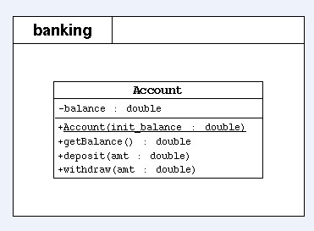
补充：UML类图
类名
属性：“：”前是属性名，“：”后是属性的类型
若方法有下划线表示为构造方法
方法
+ 表示 public 类型， - 表示 private 类型，#表示protected类型
方法的写法:
方法的类型(+、-) 方法名(参数名： 参数类型)：返回值类型

Slide 56
Person p = new Person("李四");
0x123
“张三”
name:null
age:0
“李四”
p
0x123

Slide 57
第六节 声明和使用构造器

Slide 58
类的成员之三：构造器(构造方法)
构造器的特征
它具有与类相同的名称
它不声明返回值类型。（与声明为void不同）
不能被static、final、synchronized、abstract、native修饰，不能有return语句返回值
构造器的作用：创建对象；给对象进行初始化
如：Order o = new Order(); Person p = new Person(Peter,15);
如同我们规定每个“人”一出生就必须先洗澡，我们就可以在“人”的构造方法中加入完成“洗澡”的程序代码，于是每个“人”一出生就会自动完成“洗澡”，程序就不必再在每个人刚出生时一个一个地告诉他们要“洗澡”了。

Slide 59
构造器
语法格式：
修饰符 类名 (参数列表) {
初始化语句；
}
举 例：
public class Animal {
private int legs;
public Animal() {legs = 4; } //构造器
public void setLegs(int i) { legs = i; }
public int getLegs(){return legs;}
}
创建Animal类的实例：Animal a=new Animal();
//调用构造器，将legs初始化为4。

Slide 60
构造器
根据参数不同，构造器可以分为如下两类：
隐式无参构造器（系统默认提供）
显式定义一个或多个构造器（无参、有参）
注 意：
Java语言中，每个类都至少有一个构造器
默认构造器的修饰符与所属类的修饰符一致
一旦显式定义了构造器，则系统不再提供默认构造器
一个类可以创建多个重载的构造器
父类的构造器不可被子类继承

Slide 61
Person p2 = new Person("王五", 18);
“张三”
name:null
age:0
“王五”
p2

Slide 62
练 习
1. 在前面定义的Person类中添加构造器，利用构造器设置所有人的age属性初始值都为18。
2. 修改上题中类和构造器，增加name属性,使得每次创建Person对象的同时初始化对象的age属性值和name属性值。
Person
-name:String
+setName(name: String) +getName(): String

Slide 63
练 习
编写两个类，TriAngle和TestTriAngle，其中TriAngle中声明私有的底边长base和高height，同时声明公共方法访问私有变量；另一个类中使用这些公共方法，计算三角形的面积。

Slide 64
构造器重载
构造器一般用来创建对象的同时初始化对象。如
class Person{
String name;
int age;
public Person(String n , int a){ name=n; age=a;}
}
构造器重载使得对象的创建更加灵活，方便创建各种不同的对象。
构造器重载举例：
public class Person{
public Person(String name, int age, Date d) {this(name,age);…}
public Person(String name, int age) {…}
public Person(String name, Date d) {…}
public Person(){…}
}
构造器重载，参数列表必须不同

Slide 65
使用this调用本类的构造器
this可以作为一个类中，构造方法相互调用的特殊格式
class Person{ // 定义Person类
private String name ;
private int age ;
public Person(){ // 无参构造
System.out.println("新对象实例化") ;
}
public Person(String name){
this(); // 调用本类中的无参构造方法
this.name = name ;
}
public Person(String name,int age){
this(name) ; // 调用有一个参数的构造方法
this.age = age;
}
public String getInfo(){
return "姓名：" + name + "，年龄：" + age ;
} }

Slide 66
注意：
1.使用this()必须放在构造器的首行！
2.使用this调用本类中其他的构造方法，至少有一个构造方法是不用this的。

Slide 67
构造器重载举例
public class Person {
private String name;
private int age;
private Date birthDate;
public Person(String name, int age, Date d) {
this.name = name;
this.age = age;
this.birthDate = d;
}
public Person(String name, int age) {
this(name, age, null);
//this.name=name; this.age=age; this.birthDate=null;
}
public Person(String name, Date d) {
this(name, 30, d);
//this.name=name; this.age=30; this.birthDate=d;
}
public Person(String name) {
this(name, 30); //this.name=name; this.age=30;
}
}

Slide 68
练 习
(1)定义Person类,有4个属性：String name; int age; String school;
String major
(2)定义Person类的3个构造方法:
第一个构造方法Person(String name, int age)设置类的name和age属性；
第二个构造方法Person(String name, int age, String school)设置类的name, age 和school属性；
第三个构造方法Person(String name, int age, String school, String major)设置类的name, age ,school和major属性；
(3)在main方法中分别调用不同的构造方法创建的对象，并输出其属性值。

Slide 69
JavaBean
JavaBean是一种Java语言写成的可重用组件。
所谓javaBean，是指符合如下标准的Java类：
类是公共的
有一个无参的公共的构造器
有属性，且有对应的get、set方法
用户可以使用JavaBean将功能、处理、值、数据库访问和其他任何可以用java代码创造的对象进行打包，并且其他的开发者可以通过内部的JSP页面、Servlet、其他JavaBean、applet程序或者应用来使用这些对象。用户可以认为JavaBean提供了一种随时随地的复制和粘贴的功能，而不用关心任何改变。

Slide 70
JavaBean示例
public class TestJavaBean{
private String name; //属性一般定义为private
private int age;
public TestJavaBean(){}
public int getAge(){
return age;
}
public void setAge(int age){
this.age = age;
}
public String getName(){
return name;
}
public void setName(String name){
this.name = name;
}

Slide 71
第七节 包的管理

Slide 72
关键字—package
package语句 — 告诉编译器我（指所在类）属于哪个包
基本语法：
package <顶层包名>[.<子包名>]*;
包名称的各部分均应由小写字母组成。
如果声明了一个类的所属包，那么应该以该类的全称（带包名的名称）作为其名称。
例如，Person类全称应为com.atguigu.Person
类的全称也称为类的全限定名称(全类名)。

Slide 73
关键字—package
package语句作为Java源文件的第一条语句，指明该文件中定义的类所在的包。(若缺省该语句，则指定为无名包)。它的格式为：
包对应于文件系统的目录，package语句中，用 “.” 来指明包(目录)的层次；
包通常用小写单词，类名首字母通常大写。

Slide 74
示 例
1 package com.aaa;
2
3 public class Person{
4 public void eat(){}
5 public void sleep(){}
6}

Slide 75
包的作用
防止类的重命名
通常将功能相近的模块组织在同一个包中，用包来划分项目层次
控制访问权限。

Slide 76
关键字—import
为使用定义在不同包中的Java类，需用import语句来引入指定包层次下所需要的类或全部类(.*)。
import 语句 — 告诉编译器我 （指所在类） 所用的类位于哪个包
语法格式：
import 包名[.子包名…]. <类名 |*>

Slide 77
示 例
1 package com.ccc;
2
3 import com.aaa.*;
4 import com.bbb.Animal;
5
6 public class TestPerson {
7 public static void main(String args[]) {
Person p = new Person();
p.eat();
Animal ani = new Animal();
}
}

Slide 78
import语句
注意：
若引入的包为：java.lang，则编译器默认可获取此包下的类，不需要再显示声明。
import语句出现在package语句之后、类定义之前
一个源文件中可包含多个import语句
可以使用import com.* ;语句，表明导入com包下的所有类。而com包下sub子包内的类则不会被导入。import com.sub.*;
import语句不是必需的，可坚持在类里使用其它类的全名
JDK 1.5加入import static(静态导入)语句—告诉编译器我（指所在类）所使用的静态成员从哪个类中导入。

Slide 79
编译时使用-d选项
javac命令提供了一个-d 选项，可用来自动创建class文件所在包的各级子目录。
运行格式：
javac -d <包目录结构的起始位置> <源文件名.java>
例如：
javac -d ./ Flyer.java Pet.java
javac -d ./ Bird.java
javac -d ./ TestAbstractInterface.java

Slide 80
练 习
编写一个Person类归到com.superclass包中；将Student类和Teacher类归到com.subclass包中；将TestPerson类归到test包中。
编译并运行该程序。

Slide 81
使用jar命令打包应用程序
可使用jar命令将应用程序的所有类打包为一个.jar文件以方便部署应用程序
打包过程如下：
创建文本文件，在其中指明主类。例如tempfile.txt：
Main-Class: com.ccc.TestPerson
<换行>
在应用程序相对于包的根目录中，执行jar命令打包程序：
jar cmf tempfile.txt MyProgram.jar ./
可以在命令行执行.jar类型打包应用程序。例如：
java –jar MyProgram.jar

Slide 82
练 习
将前面练习的类一起打包到.jar文件中，并运行该.jar文件。

Slide 83
JDK中主要的包介绍
java.lang----包含一些Java语言的核心类，如String、Math、Integer、
System和Thread，提供常用功能。
2. java.net----包含执行与网络相关的操作的类和接口。
3. java.io ----包含能提供多种输入/输出功能的类。
4. java.util----包含一些实用工具类，如定义系统特性、接口的集合框架类、
使用与日期日历相关的函数。
5. java.text----包含了一些java格式化相关的类
6. java.sql----包含了java进行JDBC数据库编程的相关类/接口
7. java.awt----包含了构成抽象窗口工具集（abstract window toolkits）的
多个类，这些类被用来构建和管理应用程序的图形用户界
面(GUI)。
8. java.applet----包含applet运行所需的一些类。

Slide 84
综合练习
Room类
属性：房号、面积、地址
方法：getDetails 返回String，描述房间详细信息
构造器：0-3个参数的重载构造器，使用this（）调用
使用封装
TestRoom类
分别用4个构造器创建4个room对象，打印对象的详细信息

Slide 85


